Slide 1
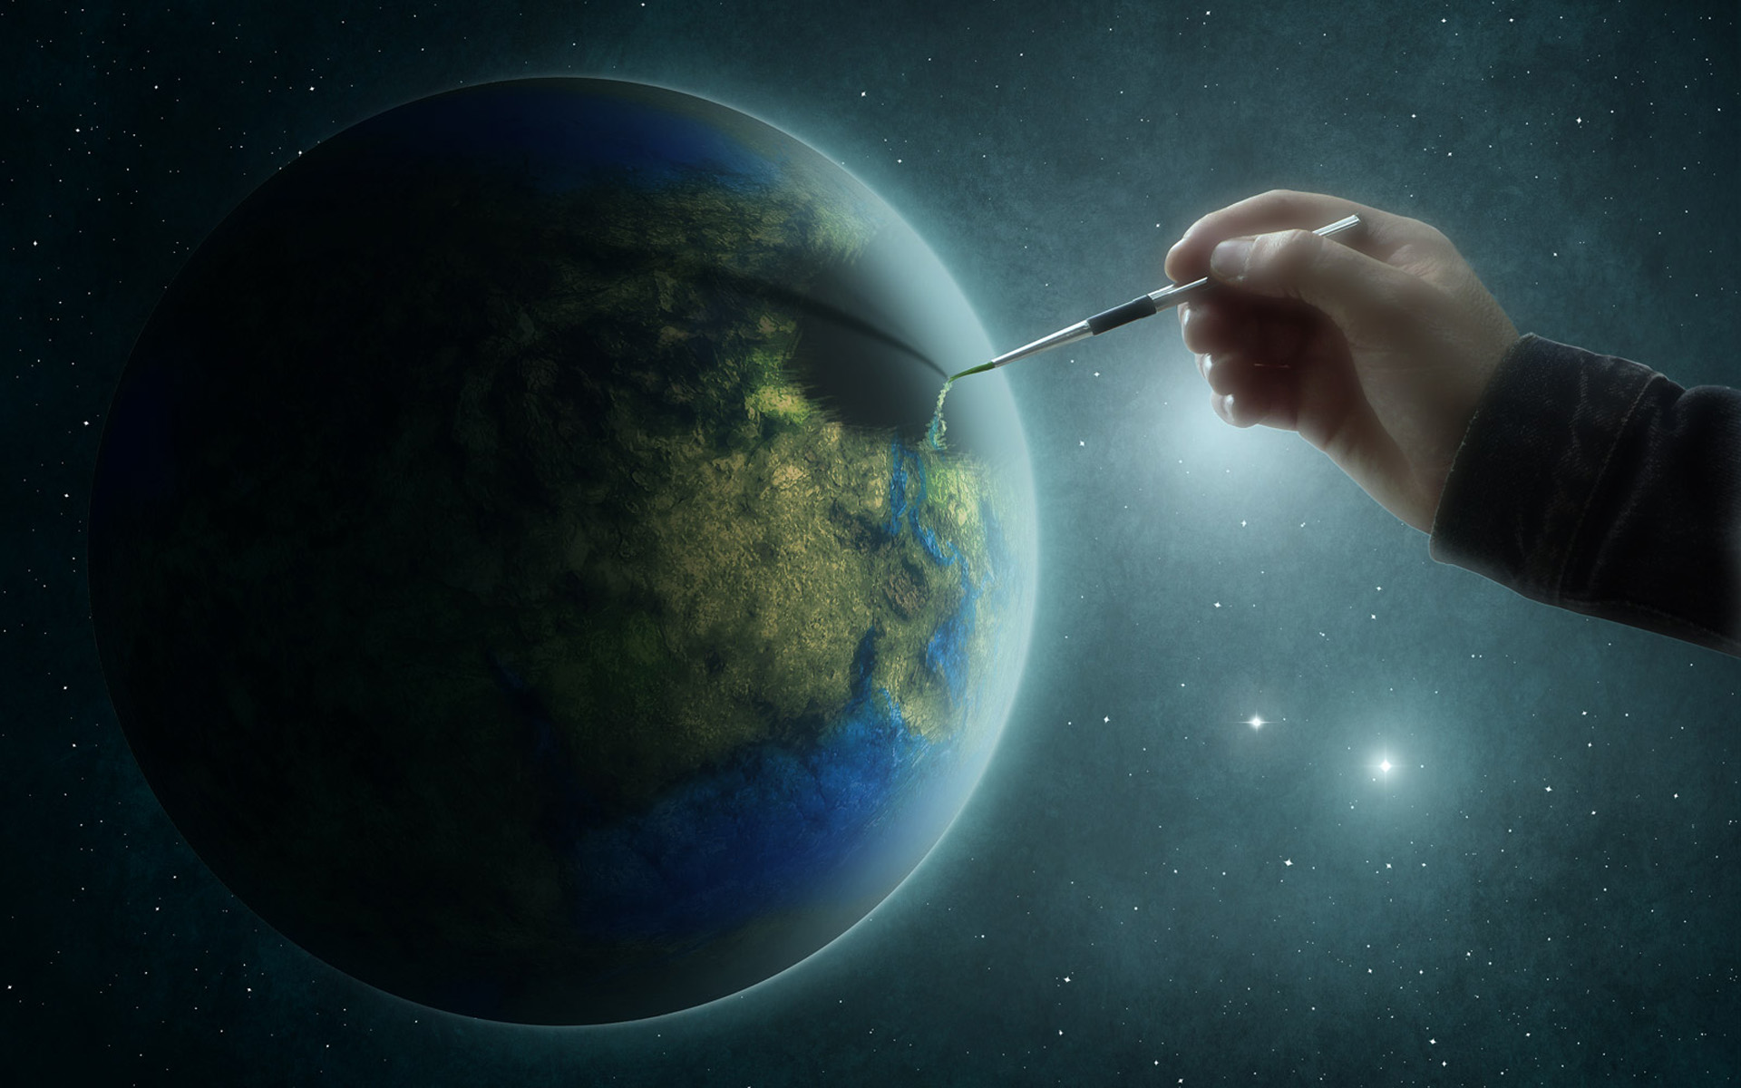
시각장애인을 위한 웨어러블 컴퓨터
S-Coat
경상대학교 정보과학과 2학년 한정우
Notes:
안녕하십니까 저는 경상대학교 정보과학과 2학년에 재학중인 한정우라고 합니다. 제 프로젝트의 주제는 시각장애인을 위한 웨어러블 컴퓨터 S-Coat 입니다.
//1.2일 피드백 – Motive에서 지팡이와 안내견의 단점만을 얘기하지 말고 비교하는 표를 넣는게 좋을 것
비판을 제기하더라도 정면으로 맞서는 의견을 내지 말 것 – 그런 점이 단점이 될 수 있지만 이런 점이 있기 때문에 좋다는 형식으로 나갈것
어플 죽는 거 철저히 분석해서 절대 죽지 않게 할 것 – 이번에 죽은 걸 감사하게 여기고 다음에 죽지 않도록 할 것
발표 순서 다시 꼼꼼히 분석해서 자연스럽게 할 것 – 특히 시연때 잘 할것

Slide 2

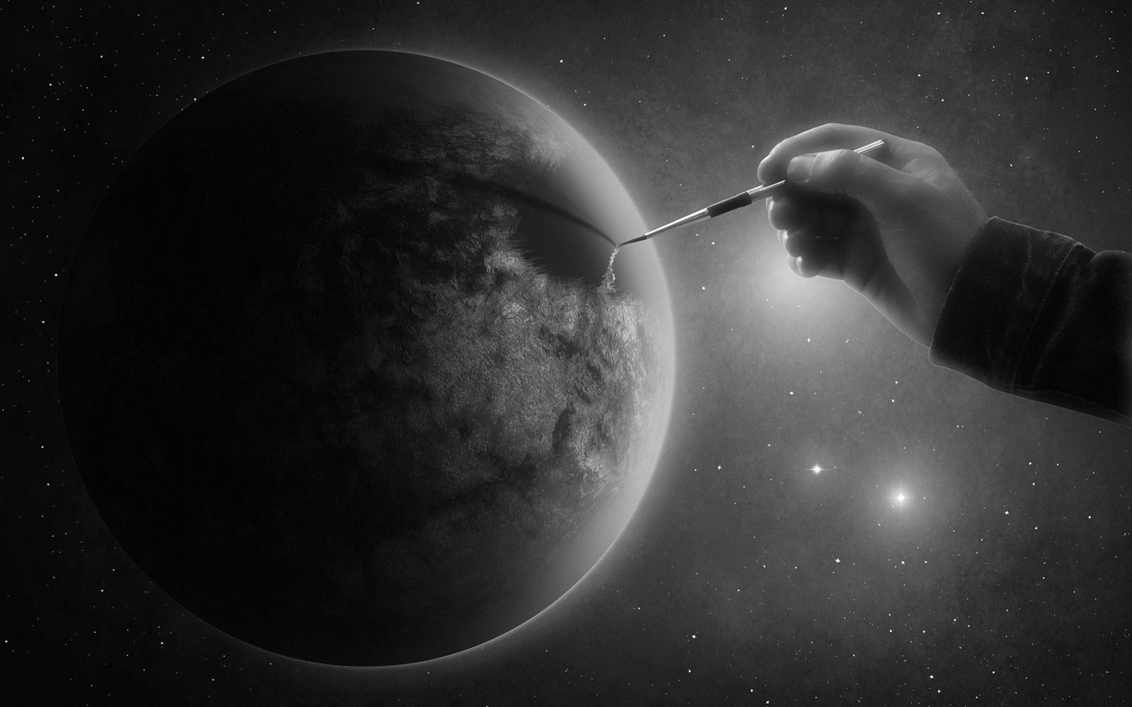

INDEX
Motive
Architecture
Explain
Demo
Q & A
Notes:
목차로는 모티브, 아키텍쳐, 익스플레인, 데모, Q & A 순서로 진행하겠습니다.

Slide 3


1. Motive
※ 장애인을 위한 서비스 부족
Notes:
첫번째로 모티브 입니다. 제가 시각장애인을 도와야겠다고 생각한 것은 우연히 인터넷 기사를 보다가 장애인은 점점 늘어나지만 장애인 지원확대를 거부한다는 기사를 보고 제가 도울 수 있는 일이 무엇이 있을까 생각하다가 도움을 주는 작품을 만들어보면 좋겠다는 생각이 들어 시작하게 되었습니다.

Slide 4
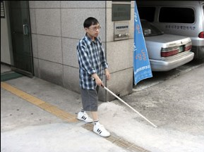
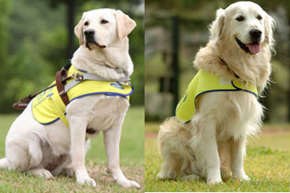
1. Motive
※시각장애인의 보조기구
Notes:
시각장애인의 일상생활을 도와주는 보조기구는 크게 두가지가 있는데
그것은 지팡이와 안내견입니다.

Slide 5
1. Motive
※시각장애인의 보조기구
특성 | 지팡이 | 안내견
 | 지팡이 끝으로 감지가능 | 안내견이 장애물 감지
 | 없음 | 짖어서 위험 알림
 | 없음 | 없음
 | 없음 | 없음
1. 장애물 감지 기능
2. 위험 알림 기능
3. 글자 인식 기능
4. 야간 LED 기능
Notes:
1.이 두가지 보조기구에 대해서 살펴보면 지팡이는 장애물 감지 기능이 있으며 안내견은 장애물 감지 기능과 위험 알림 기능이 있습니다.
2.하지만 시각장애인이 다치거나 괴한으로부터 습격을 당했을 때 지팡이는 위험을 알릴 수 없으며 안내견은 제한적으로 짖음으로써 위험을 알리게 됩니다.
3.그리고 우리 주변에는 시각장애인을 위한 점자보다 일반인들을 위한 글자들이 주로 있는데 지팡이와 안내견은 이러한 글자를 인식할 수 없습니다.
4.마지막으로 야간에는 어두워져 사람이나 차량이 시각장애인을 알아보지 못해 충돌할 수 있는 위험이 있습니다.
저는 이러한 점을 보완하는 시각장애인을 위한 웨어러블 컴퓨터를 제작하게 되었습니다.

Slide 6
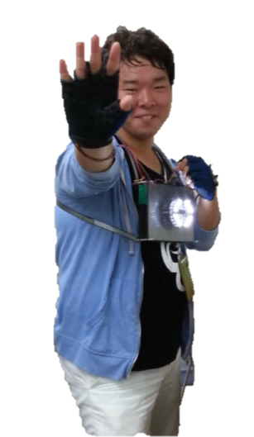
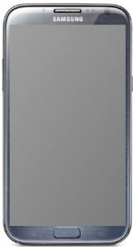




1. Motive
※ 시스템 구성
시각장애인
보호자
*S-Coat의 기능
장애물 감지 및 인식
위급상황 알림
사진 전송(완료) 및 영상처리(구현중)
원활한 통행을 위한 LED
Notes:
시스템 구성은 다음과 같습니다. 시각장애인은 S-Coat와 어플이 설치된 스마트폰을 장착하게 되며 보호자는 어플이 설치된 스마트폰을 가지게 됩니다. S-Coat와 시각장애인용 어플은 블루투스 통신을 하며 어플간의 통신은 SMS를 통하여 하게 됩니다.
그리고 에스코트의 기능은 크게 네가지로 장애물 감지 및 인식, 위급상황 알림, 사진 전송 및 영상처리, 가슴 LED 기능이 있습니다.

Slide 7
2. Architecture
1) 시스템 전체 구성도
S-Coat
Blinder App
Protecter App
Infrared
Sensor
Vibration motor
Map
Picture
Map
Button
Blue
tooth
Comm.
SMS
Camera
LED
FILE
TextToSpeech
Send
TextMessage
SMS Broadcast receiver
ATmega128
Bluetooth
Service
Google Map API v2
Google Map API v2
WinAVR
Android
Android
Notes:
다음으로 전반적인 시스템 구조를 살펴보겠습니다.
시스템은 크게 S-Coat, 시각장애인용 어플, 보호자용 어플로 나누어집니다.
S-Coat는 ATmega128로 제작하였으며 적외선 센서를 이용하여 거리를 측정한 뒤 장애물과의 거리가 가까워지면 진동모터를 이용해 알려주게 됩니다. 카메라와 버튼은 각각 사진데이터와 위급메시지를 블루투스에게 전달하게 됩니다.
시각장애인용 어플은 지도, 사진, 문자메시지, 블루투스 기능을 가지고 있습니다. 지도는 현재 위치를 화면과 음성으로 알려주게 되며, 사진은 S-Coat로 부터 받은 바이트형태의 사진데이터를 비트맵 형식으로 저장하며, 보여주게 됩니다. 차후 사진을 이용하여 영상처리를 하여 글자를 인식하도록 할 계획입니다.
문자메시지는 보호자의 정보를 설정할 수 있으며 위급버튼을 누르면 설정된 보호자의 전화번호로 문자메시지를 보내게 됩니다. 블루투스는 S-Coat로부터 받은 통신로그를 나타내 줍니다.
마지막으로 보호자용 어플은 위급문자메시지를 받았을 때 브로드캐스트리시버를 통하여 알아낸 뒤 위도 경도를 파싱하여 장애인의 위치를 지도에 나타내주게 됩니다.

Slide 8
2. Architecture
2) 하드웨어 구성도
Buzzer
(A2)
Vib.
Motor
(A0:A1)
Analog
Signal
Blue
Tooth
(UART1)
MCU
ATmega128
A
D
C
Infrared
Sensor
(F0~F2)
Camera
(UART0)
Button
(B0~B7)
Notes:
두번째로 하드웨어 구성을 간단히 살펴보면 장애물과의 거리를 적외선 센서가 아날로그 값으로 받아온 뒤 MCU가 ADC컨버터를 이용, 디지털 값으로 변환시킨 뒤 진동모터에게 신호를 주게 됩니다.
버튼과 카메라는 블루투스를 이용하여 어플리케이션에 데이터를 넘겨주게 됩니다.
그리고 카메라와 블루투스는 MCU와 UART 통신을 하게 됩니다.

Slide 9
2. Architecture
3) S-coat 프로그램 구성
Main()
Init_port();
while(1)
//Camera part
shot, call_size, call_img;
//Sensor part
if(sensor > value)
motor = 1;
//Button part
if(PINB)
printf(“message”);
ISR(UART0) //Camera
ISR(UART1) //Bluetooth
ISR(Timer1) //Sensor
Notes:
세번째로 AVR 프로그램의 구성에 대해 살펴보겠습니다. 프로그램이 시작되면 기본적인 포트설정을 하고 난 뒤 루프로 들어가게되며
카메라 부분에서 촬영, 사이즈측정, 이미지 불러내기 등을 수행하게 되며
센서부분에서는 적외선 센서 값을 측정하여 일정 값 이상이면 진동모터에 진동을 주게 하였으며
버튼 부분에서는 버튼이 눌러졌을 때 사진촬영, 위급메시지를 보내게 됩니다.
인터럽트는 카메라, 블루투스, 센서 인터럽트가 있겠습니다.

Slide 10

2. Architecture
4) 메시지 설정
MainActivity
받아온 정보를 통하여 문자메시지 발송
Intent를 이용하여 SubActivity 호출
Emergency
Button
Intent
blinder_name;
protecter_name;
Protecter_pn;
TextMessage;
SubActivity에서 설정 및 txt파일 생성
Info.txt
SubActivity
Intent
blinder_name;
protecter_name;
Protecter_pn;
Notes:
네번째로 메시지 설정에 대해 설명드리겠습니다. 메인엑티비티에서 시각장애인 이름, 보호자 이름, 보호자 전화번호 정보를 서브 엑티비티에 요청하게 되며 서브 액티비티에서는 요청된 데이터 설정 및 txt파일로 저장하여 어플리케이션이 종료되어 다시 실행하더라도 정보를 설정할 수 있도록 하였습니다.
그렇게 받은 설정값을 통하여 위급 문자메시지를 보내게 됩니다.

Slide 11
2. Architecture
5) 블루투스 설정
S-Coat
(MCU)
BluetoothChatService
AcceptThread
ListenConnecting()
ConnectThread
데이터 전송 Thread - 사진버튼을 누를 시 사진저장 - 위급버튼을 누를 시 메시지 전송
연결대기 Thread - 다른 장치와의 연결 대기
연결 Thread - 소켓 생성 및 연결
CreateSocket()
Connect()
Blinder_val
Double latitude;
Double longitude;
ConnectedThread
SendTextMessage()
Picture_val
SendPicturebuffer()
Byte[] picture_buffer
Notes:
마지막으로 블루투스 설정에 대해 설명 드리겠습니다.
MCU와 블루투스 연결을 하기 위하여 BluetoothChatService 안에서 3개의 스레드를 사용하게 됩니다.
첫번째로 AcceptThread()는 다른 장치와의 연결을 기다리는 스레드입니다.
두번째로 ConnectThread()는 장치와 연결작업을 위한 스레드로 소켓을 생성하며 연결하게 됩니다.
마지막으로 ConnectedThread()는 사진 버튼을 누를 시 사진을 바이트 형태로 저장하게 되며
위급 버튼을 누를 시 설정된 정보로 문자메시지를 보내게 됩니다.

Slide 12
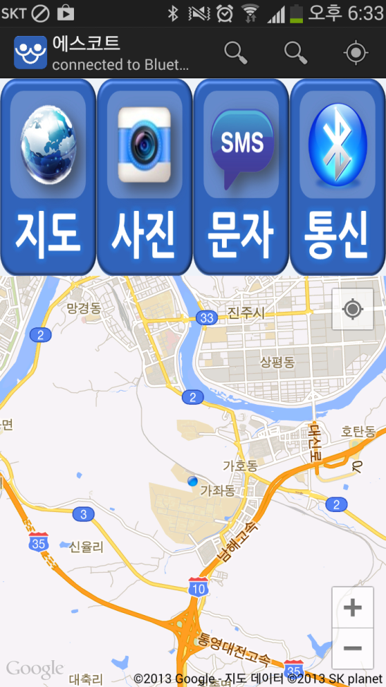
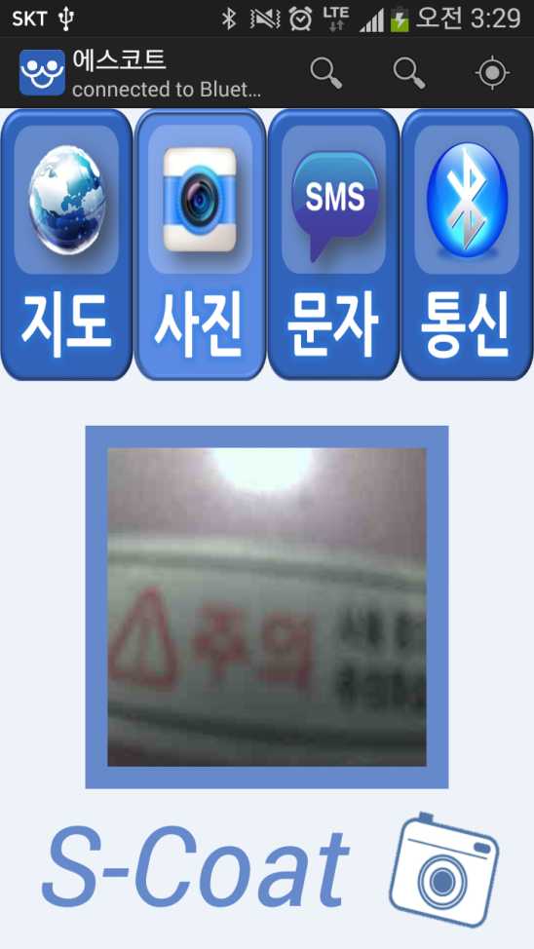
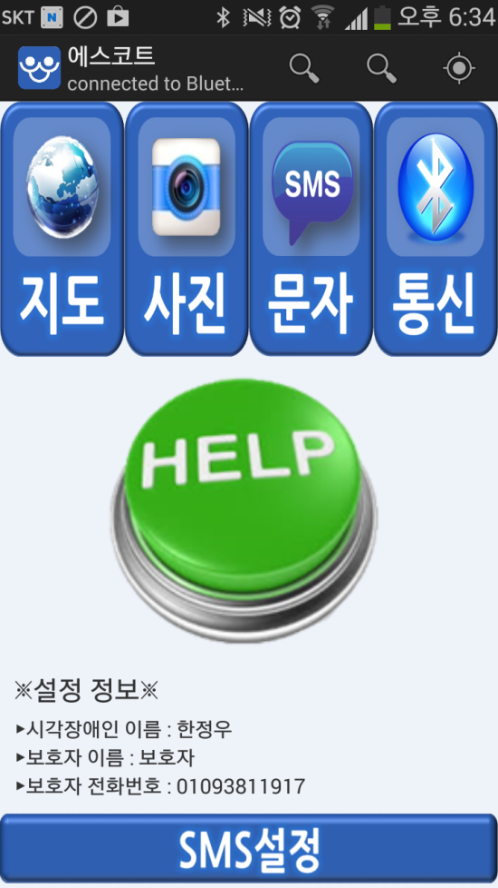
3. Explain
1) 시각장애인 어플리케이션
지도
사진
문자메시지
Notes:
시각장애인 어플은 크게 네가지 페이지가 있으며,
지도를 클릭할 시 현재 위치를 화면 및 음성으로 알려주고 있으며
사진을 클릭하면 찍었던 사진들을 보여주고 있으며 차후 영상처리를 통하여 글자를 인식하도록 할 계획입니다.
문자를 클릭할 시 설정정보를 보여주며 초록색 버튼을 눌러 문자메시지를 전송할 수 있습니다.

Slide 13
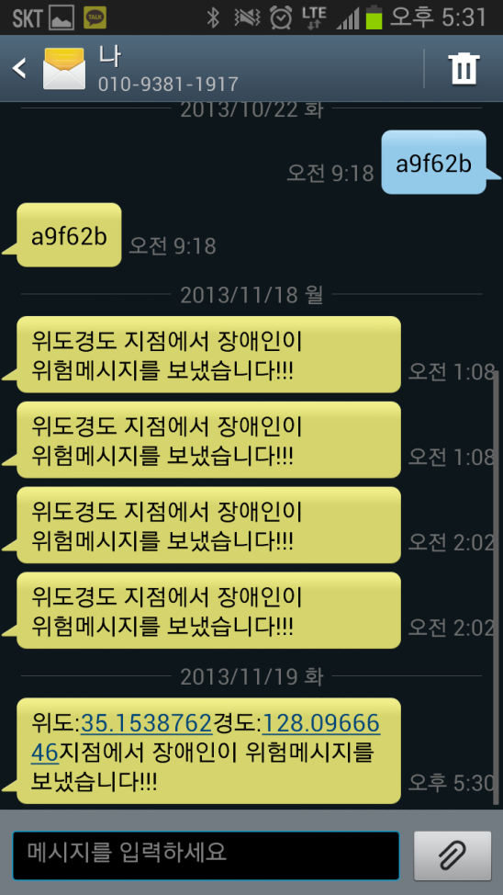
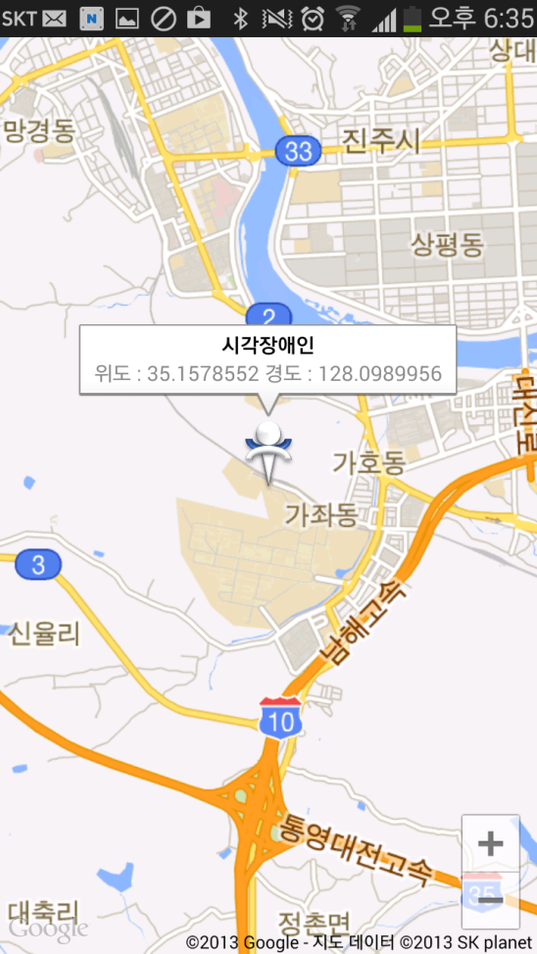
3. Explain
2) 보호자 어플리케이션
위급상황 메시지
보호자 알림
Notes:
보호자 어플리케이션은 위급상황 메시지를 받고 메시지안에 들어 있는 위도 경도를 파싱하여 맵에 나타내는 것을 보실 수 있습니다.

Slide 14
Demonstration

Slide 15
Q&A

Slide 16
THANK YOU
Notes:
아침 / 점심 / 저녁 각 1번씩 연습하기!!!
O O O
X O O

